Slide 1
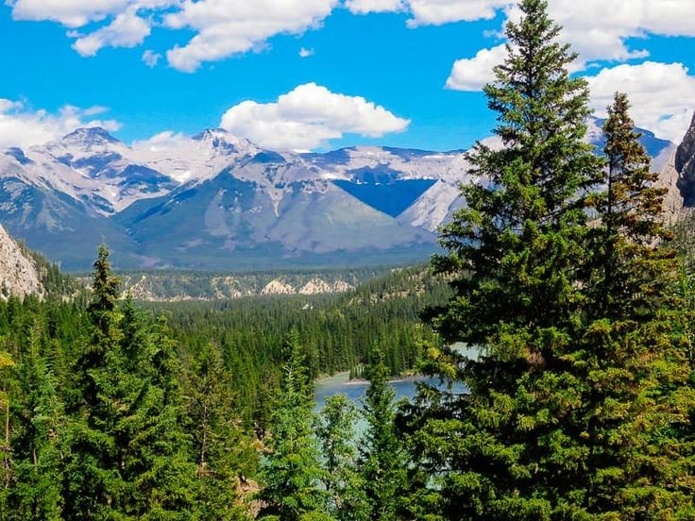
ВАЗДУХ
Природа и друштво за 3. разред

Slide 2
ИГРА: „Погрешно је једно слово”
И рибе морају да пишу.
Кад тјерамо мачку кажемо - пас!
Рим је врста дивље мачке.
Петак је перната животиња.
Кош је паметна и лијепа животиња.
Родe и ластe се на јесен соле.
Д
И
С
А
Њ
Е

Slide 3
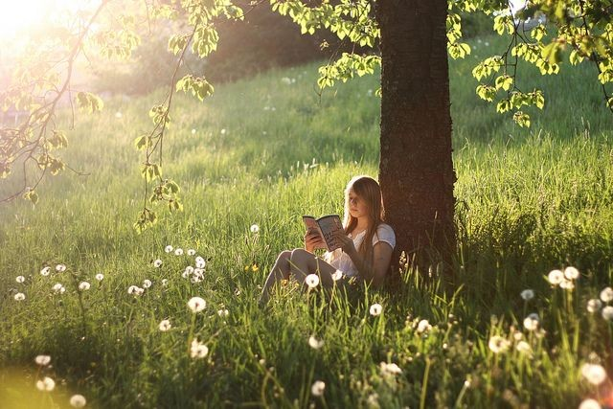
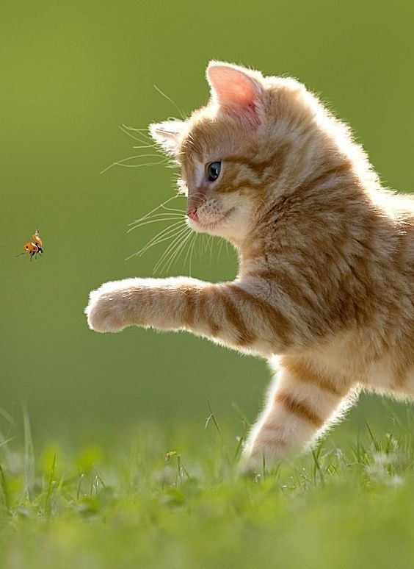
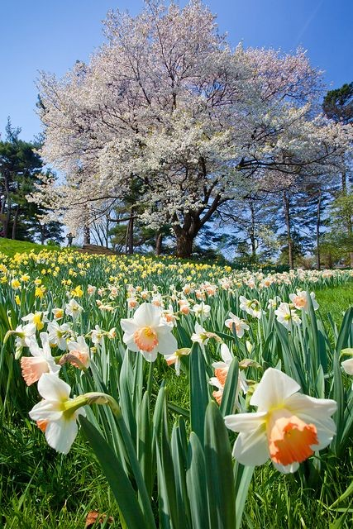
Без ваздуха нема живота. Свим живим бићима је потребан ваздух.

Slide 4
1. Шта је ваздух?
Ваздух је гас без боје, мириса и укуса.
2. Ко производи ваздух?
Ваздух производе биљке.
3. Да ли ваздух заузима простор?
Ваздух заузима простор.
(У нашим плућима, балону...)

Slide 5
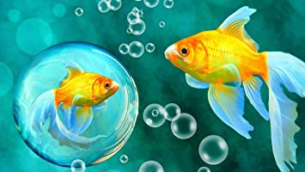
4. Да ли ваздуха има у води?
У води има ваздуха, зато што га користе водена створења.
5. Гдје је ваздух најчистији?
Ваздух је најчистији на планинама и у шумама.
6. Има ли у земљи ваздуха?
У земљи има ваздуха јер је потребан живим бићима који живе у земљи.

Slide 6
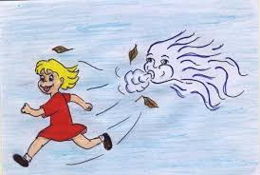
7. Како се зове кретање ваздуха?
Кретање ваздуха се зове вјетар.
8. Ко чини ваздух нечистим?
Ваздух нечистим чине издувни гасови из аутомобила и фабричких димњака.
9. Како можемо побољшати квалитет ваздуха?
Квалитет ваздуха можемо побољшати тако што ћемо: садити дрвеће, биљке, чувати шуме, смањити употребу аутомобила у градовима...

Slide 7
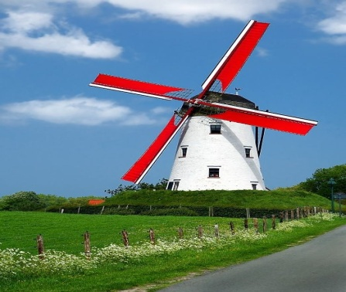
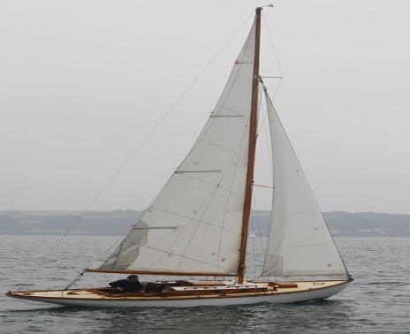
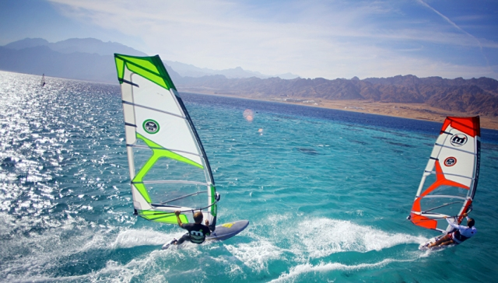
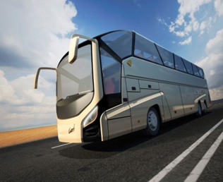
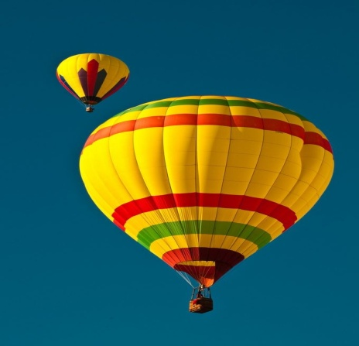
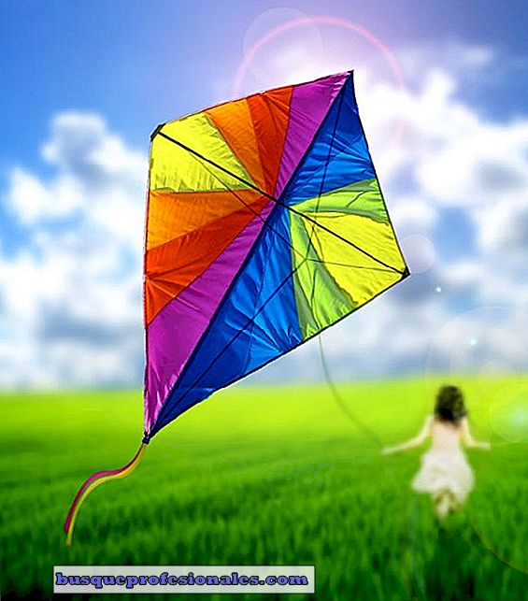
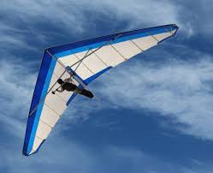
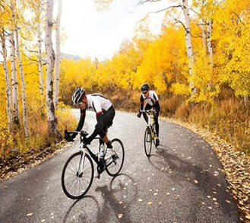
10. Ко користи вјетар за покретање?







Slide 8
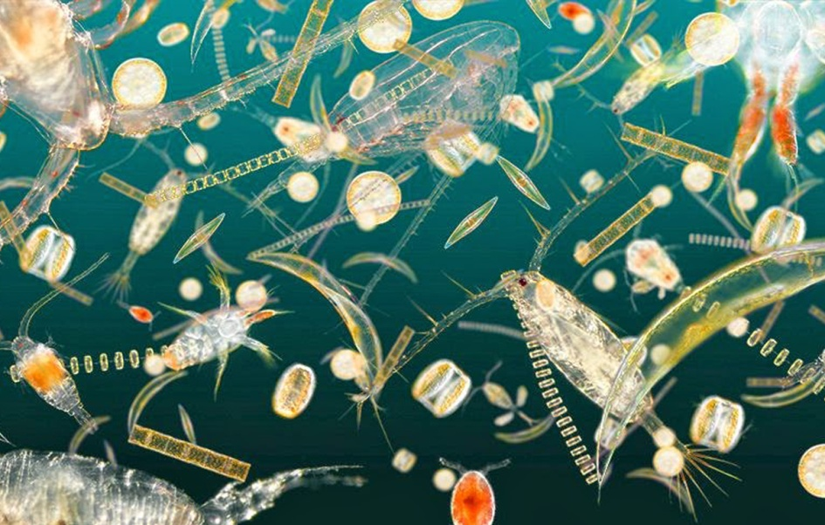
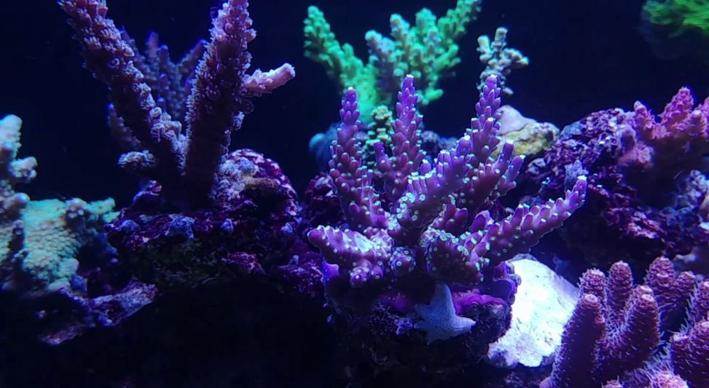
ЗАНИМЉИВО
Научници тврде да у сваком нашем даху има кисеоника који производе океанске биљке. Највећи произвођачи кисеоника нису стабла, него сићушне океанске алге. Живе тик уз површину воде и лебде ношене морским струјама. Колонија алги може бити дугачка и више стотина километара. Претпоставка је да морске алге производе 50 до 80 % кисеоника на земљи.

